Slide 1
اعداد الأوراق البحثية للسنة الثانية ليسانس علوم مالية ومحاسبية
جامعــــــة محمد خيضــــــــــــر
جامعــــــة محمد خيضــــــــــــر
بــســكــــــــــــرة
بــســكــــــــــــرة
مقياس: منهجية البحث العلمي
د. برني لطيفة
Latifa.borni@univ-biskra.dz

Slide 2
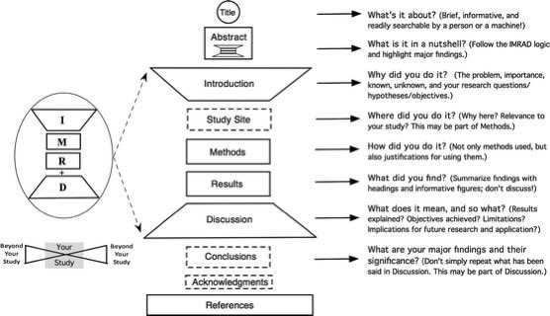

Slide 3
المقدمة
الدراسات السابقة وادبيات الدراسة
المناقشة
الخاتمة
المراجع

